Slide 1
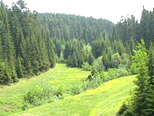
Мультимедийный проект на тему «Добро пожаловать в Кемеровскую область!»
Welcome to Kemerovskaya region!

Slide 2
Цели проекта:
Ознакомить учащихся с достопримечательностями родного края.
Предоставить условия для овладения каждым учащимся способностью создавать авторские тексты о своем регионе, культуре.
Развивать у школьников способности представлять себя и свою культуру в условиях иноязычного общения.
Развивать интеллектуальные и творческие способности детей.
Развивать самообразовательный потенциал школьников с учетом многообразия поликультурного мира.
Развивать умения и навыки применения современных компьютерных технологий.

Slide 3
Задачи: Воспитательные: * Способствовать воспитанию чувства гордости за свой край, чувства любви к своей малой родине. * Воспитание эстетических навыков в оформлении презентации, информационной культуры. * Воспитание чувства коллективизма при работе в группах, умение выслушивать мнение товарищей, умение отстаивать свою точку зрения. Образовательные: * Научить учащихся работать с современными прикладными программами. Выработать умения и навыки создания и оформления компьютерной презентации. * Научить учащихся использовать различные источники информации (архивные документы, подборки газет прошлых лет, Интернет). Развивающие: * Развивать логическое мышление, познавательный интерес, расширить кругозор учащихся. * Развивать чувство меры, вкуса; аккуратность; логику изложения материала с помощью информации различных видов. * Развивать навыки и умение выделять в тексте главные моменты; умение работать в группе; умение планировать собственную работу.

Slide 4
Требования к проекту:
Использование дополнительных эффектов Sony Vegas
Использование эффектов анимации
Представление слайдов в логической последовательности
Красивое оформление презентации, дружеский интерфейс
Звуковое оформление
Техническая сложность презентации
Соответствие презентации выбранной теме
Подбор материала для выступления
Соответствие материала и презентации
Алгоритм работы над проектом
1. Учитель формулирует тему проекта.
2. Учитель выбирает возрастную категорию учащихся 8-11 классов
3. Учащиеся делятся на мини-группы по 2-3 человека в соответствии предстоящей работой.
4. Обсуждение плана работы учащихся индивидуально и в группах. Ученики обсуждают, как найти источники информации по теме проекта (в школьной, городской библиотеках, в Интернете или мульти­медийной энциклопедии: например, книги (какие?), интервью (с кем?), опросы (кого?), веб-сайты (какие?), мультимедиа издания (какие?), видеофрагменты (где взять?); создание видеозаписей и видеосъемки, обработка собранных материалов.
5. Самостоятельная работа учащихся в группах, обсуждение задания каждого в группе: кто за что отвечает, и сроки исполнения.
6. Роль учителя - консультирование, помощь, направление деятельности учащихся в методически нужное русло.
7. Презентация проектов.
8. Оценивание результатов проекта школьниками и учителем.

Slide 5
Рефлексия.
Группы оценивают работу каждого участника. Учитель оце­нивает работу групп в целом. Результативность каждого - это фундамент для новых исследований по темам проекта:
* отметить лучших докладчиков и дать рекомендации тем, у кого что-либо не получилось;
* отметить достоинства и недостатки представленных презентаций.
* Обсудить перспективы использования презентаций в учебной деятельности.
Ребята, как вы думаете можно ли использовать ваши проекты в учебной деятельности? (Учащиеся предлагают свои перспективы использования презентаций).
Конечно, их можно использовать в качестве наглядного пособия на уроках в других параллелях, в качестве дополнительного материала при подготовке к урокам.
Т.е. то, что вы создали, может использовать и ученик, и учитель.

Slide 6
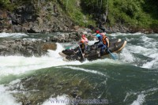
“Mountainous Shoria” (Gornaya Shoria) is called “The Second Switszeland”. It’s the place where you can get filled with the energy of primordial nature. For many people the name “Gornaya Shoria” is romance and adventures. In summer Gornaya Shoria is popular with its water trips. Rafting on the Mras-su, the main river of Shoria, lets you not only have an active rest, but also admire the beauty of the taiga, mountain ranges passing by, get great energy and inspiration. The Moon Cave, The Dry Waterfall, the cliffs of the Karchitsky Castle… Wind, water and time have produced fantastic caves and grottos.

Slide 7
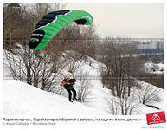
In winter Gornaya Shoria is a magic land where you can get sunburnt even at the beginning of March, the snow doesn’t melt till the end of April. Various winter activities are available for young and old: mountain skiing, snowboarding, riding a snowmobile, paragliding…

Slide 8
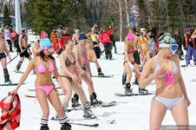
Sheregesh is called a mountain skiing resourt. Every year in April there is a mass skiing down the mountain held in Sheregesh. More than seven hundred mountainskiers and snowboarders dressed in bathing suits went down Green Mountain in 2013. The event was taken into Guinness Record Book.

Slide 9
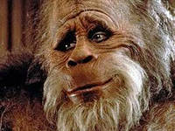
If you believe in Yetti, then you have a chance in a million to see him. He is said to settle in Azasskaya Cave. Local hunters are said to have seen his giant footsteps several times. By the way, the governor of Kemerovskaya region promised to give a million roubles to the one who would find Yetti.

Slide 10
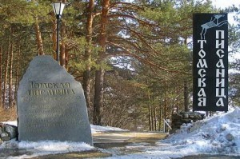
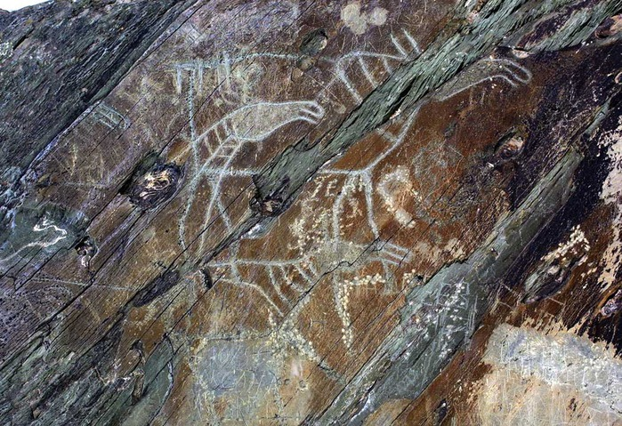
Do you want to visit a unique museum of nature and human history, an ancient sanctuary with pictures on some smooth surfaces of stones reflecting different scenes of hunting and magic rituals, elks, bears, boats, anthropomorphous creatures, masks refering to the end of the Stone Age and the Bronze Era? “Tomskaya Pisanitsa” is just the right place.

Slide 11
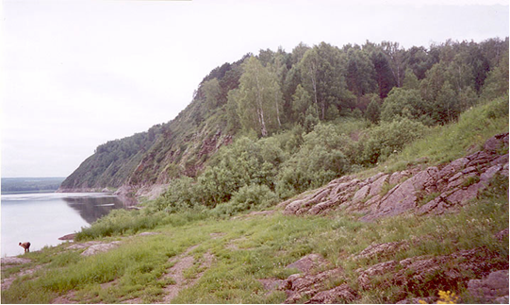
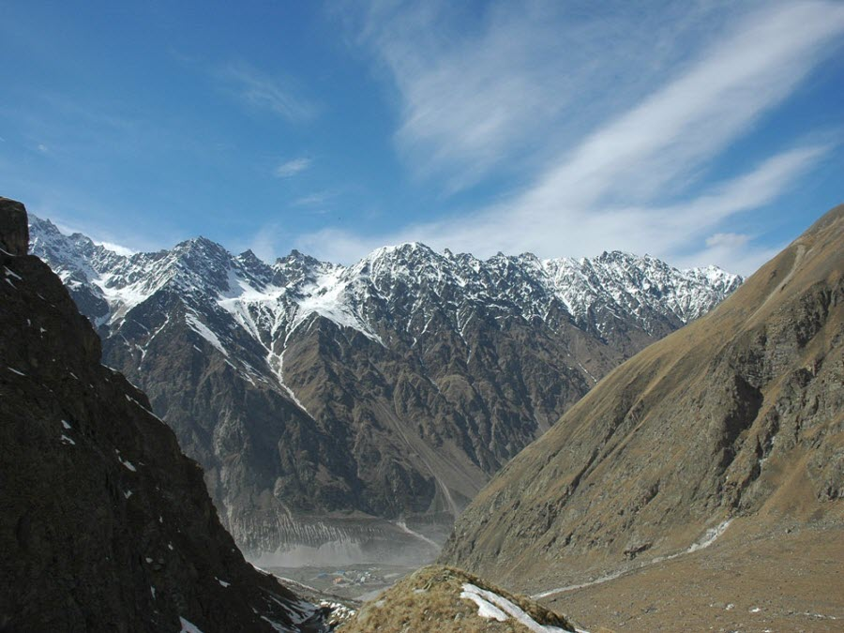
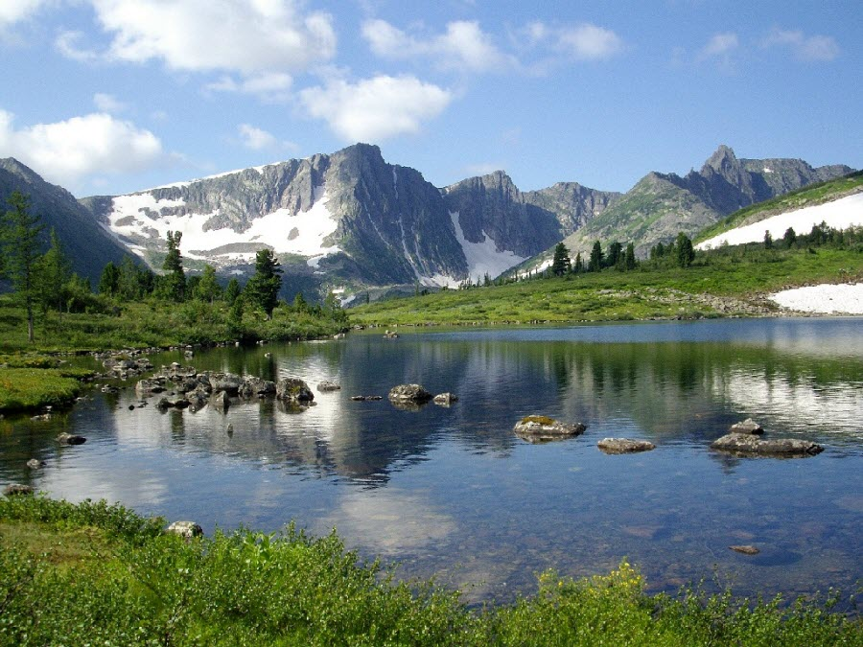
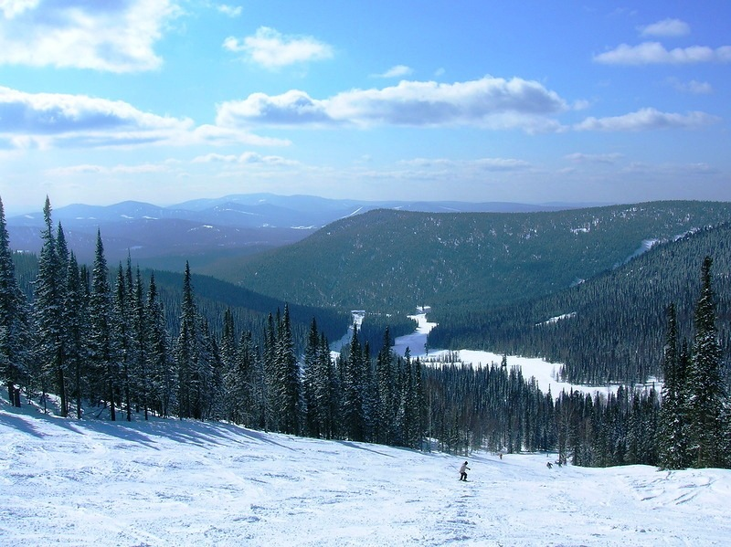

Slide 12
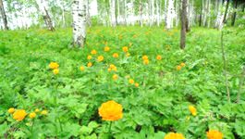
Have you been intrigued? Come to Kemerovskaya region and enjoy everything all to yourself!

Slide 13
Источники: turizm.ngs.ru/kemerovoRegion/sights/ kemoblast.ru/region/sem-chudes-kuzbassa.html krai.myschool44.edu.ru/chem_udivitelna_kemerovskaya_oblast strana.ru/places/31776 krasivye-mesta.ru/kemerovskaya-oblast www.sheregesh.su/

